Slide 1

Disciplina: Laboratório de Banco de Dados Avançado

Slide 2

Unidade 4:
Stored procedures
Definição, características e codificação de stored procedures.

Slide 3
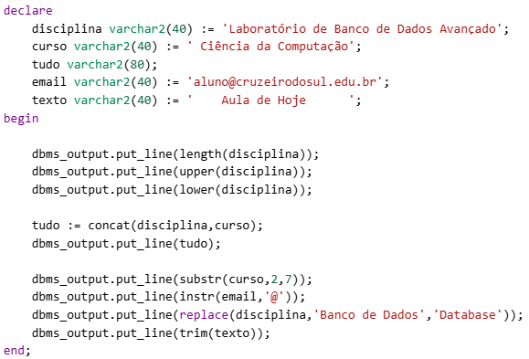
Algumas funções com varchar2

Slide 4
Procedures

Slide 5
Definição
Procedure:
São subprogramas que executam uma série de instruções PL/SQL. Podem ter parâmetros de entrada e saída.
Podem ou não retornar um valor.
Function
Quando precisamos que um programa retorne uma informação.
As funções sempre devem retornar um valor.
Não pode ter em sua composição comandos DML, DDL e DCL, apenas selects.

Slide 6
Até o momento...
Construímos programas em blocos chamados blocos anônimos.
Caso quiséssemos guardá-los, teríamos que salvá-los em um ou mais arquivos em algum diretório no computador para não perdê-los.

Slide 7
Agora vamos guardar os programas no BD
Vantagens:
Reaproveitamento de códigos;
Rapidez;
Controle de alterações;
Controle de acesso;
Modularização.

Slide 8
Reaproveitamento de códigos
Podemos escrever procedimentos e funções que podem servir como base para as demais partes de um sistema. Por exemplo, podemos criar uma função para validação de números de CPF que possa ser utilizada em vários módulos do sistema, como no módulo de RH ou de compras, ou seja, podemos ter um programa gravado no banco de dados ao qual todos podem ter acesso

Slide 9
Rapidez
Com o programa armazenado no banco de dados, podemos acessá-lo rapidamente, sem ter que utilizar chamadas externas a arquivos. outro ponto interessante é que as ferramentas de desenvolvimento e análise do Oracle enxergam de forma nativa estes objetos armazenados.

Slide 10
Controle de alterações
Um programa armazenado no banco de dados é muito mais fácil de ser alterado. É possível abri-lo e alterá-lo de forma mais rápida, compilando e em seguida efetivando as alterações. Como o programa está em um único lugar, os demais sistemas que o utilizam enxergarão todas as alterações realizadas.

Slide 11
Controle de acesso
Por meio de concessões é possível limitar os acessos a estes programas, permitindo-os a apenas alguns usuários.

Slide 12
Modularização
Pelo fato de estarem armazenados em um bd, os programas podem ser agrupados dentro de pacotes, o que permite que nós os organizemos e estruturemos de acordo com seus escopos, viabilizando a modularização do sistema.

Slide 13
Onde podemos executar os programas armazenados?
Ferramentas SQL*Plus, Oracle Forms, Oracle Reports etc.
Podem ser chamados por outros programas armazenados ou por blocos PL/SQL anônimos.

Slide 14
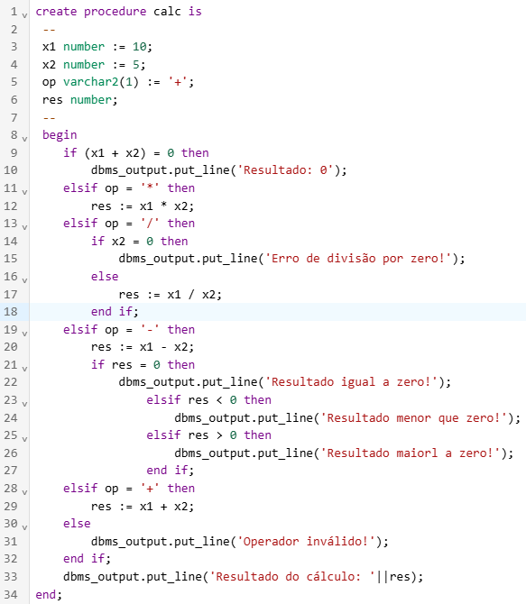
Exemplo de criação de uma procedure

Slide 15
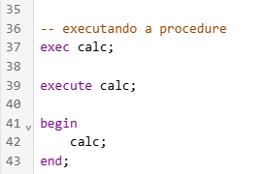
Exemplo de execução da procedure

Slide 16
Comando replace na criação de uma procedure
Podemos utilizar o comando replace na criação de uma procedure.
create or replace procedure calc is ...

Slide 17
Alteração de procedure
Quando alteramos uma procedure ou function no banco de dados, pode acontecer de termos que compilá-la novamente. Para isso, utilizamos o comando alter.
Exemplo:
alter procedure calc compile;

Slide 18
Excluir uma procedure
drop procedure calc;

Slide 19
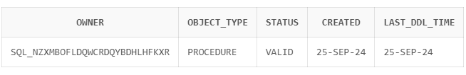

Recuperando algumas informações
Para visualizar informações referentes a procedures e functions utilize as views user_objects, all_objects ou dba_objects.
select
owner,
object_type,
status,
created,
last_ddl_time
from all_objects
where object_name = 'CALC’;
describe calc;

Slide 20
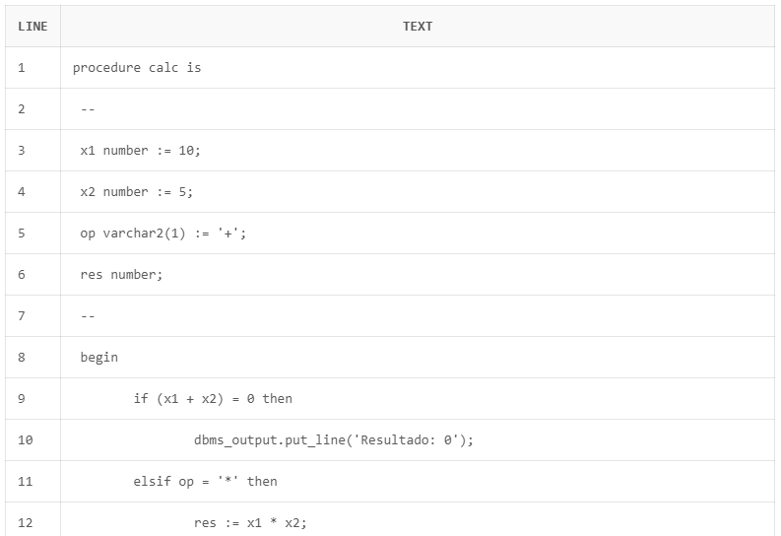
Recuperando algumas informações
Para visualizar o código dos objetos armazenados no banco de dados, utilize as views user_source, all_source ou dba_source
select
line,
text
from all_source
where
name = 'CALC';

Slide 21
Parâmetros nas Procedures
Programas armazenados, como procedures e functions, permitem trabalhar com passagem de parâmetros.
Quando criamos um procedimento ou uma função, podemos especificar parâmetros de entrada e saída para que valores possam ser levados para dentro destes programas ou recuperados deles.
Os parâmetros podem ser do tipo in, out ou in out.
in define que se trata de um parâmetro de entrada.
Já um parâmetro do tipo out indica que ele é de saída.
Logo, in out indica um parâmetro de entrada e saída.

Slide 22
Parâmetros nas Procedures
Quando estamos falando de parâmetros de entrada ( in), isso quer dizer que os valores contidos neles podem ser atribuídos a outras variáveis ou parâmetros existentes dentro da procedure ou function. Contudo, não podemos atribuir valores a eles.
Já quando estamos falando dos parâmetros de saída ( out), estamos dizendo que os valores destes parâmetros podem ser alterados, mas não atribuídos a outras variáveis ou parâmetros existentes dentro destes objetos.
Logo, quando temos parâmetros do tipo in out sendo usados, isso indica que tanto podemos atribuir valores a ele como também atribuir seus valores a outras variáveis ou parâmetros existentes dentro dos objetos.

Slide 23
Parâmetros nas Procedures
Quando não informamos o tipo do parâmetro, por padrão, ele será do tipo in.

Slide 24

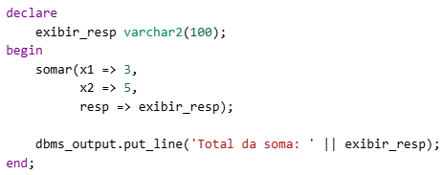
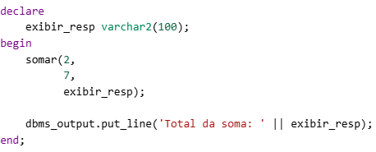
Exemplo de procedure com o uso de parâmetros
ou

Slide 25
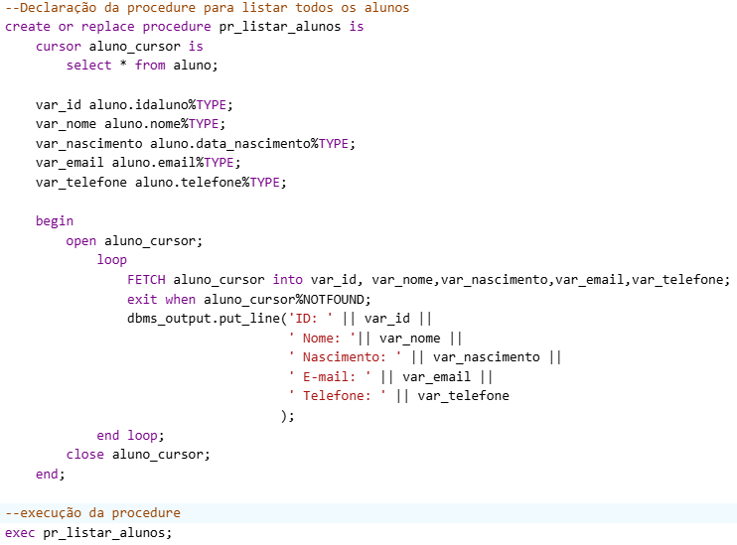
Exemplo procedure com o uso de curso para listar dados

Slide 26
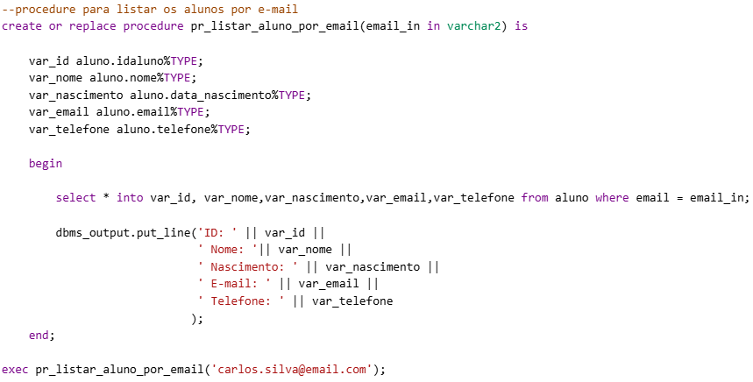
Exemplo de procedure com listagem de dados e parâmetro (sem o uso de cursor)

Slide 27
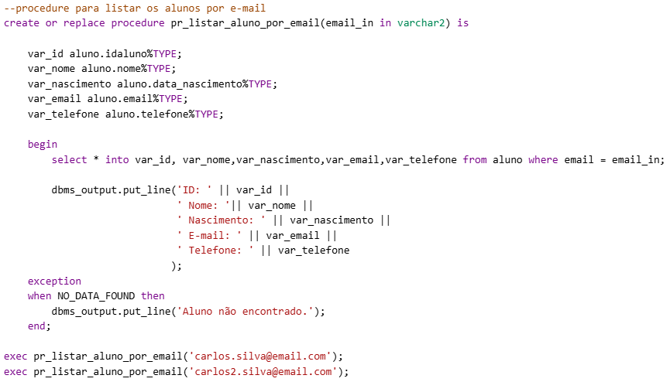
Exemplo de procedure com o uso de exception

Slide 28
Exercícios
Criar e executar uma procedure que faça uma inserção de aluno (a procedure deve verificar se o aluno já existe);
Criar e executar uma procedure que faça a alteração de um aluno de acordo com um idAluno informado (a procedure deve verificar se o idAluno informado existe);
Criar e executar uma procedure que exclua um aluno de acordo um idAluno informado (a procedure deve verificar se o idAluno informado existe);

Slide 29
Exercícios
Criar e executar uma procedure que liste o nome do aluno, seu e-mail e sua turma;
Criar e executar uma procedure que exiba a quantidade de alunos de uma determinada turma;
Criar e executar uma procedure que exiba o id do último aluno inserido na tabela;
Criar e executar uma procedure que dado um cpf sem formatação, exiba o cpf formatado. Exemplo: 11122233396 CPF formatado: 111.222.333-96

Slide 30
Functions

Slide 31
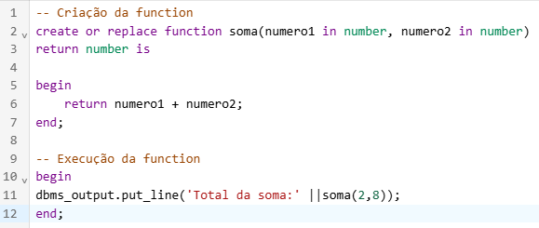
Definição e exemplo
Uma função é uma sub-rotina que aceita parâmetros, realiza um cálculo ou ação e retorna um valor. Exemplo:

Slide 32
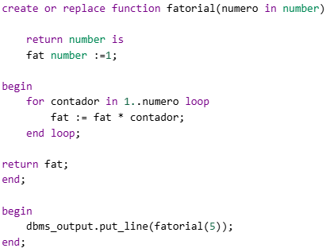
Mais um exemplo

Slide 33
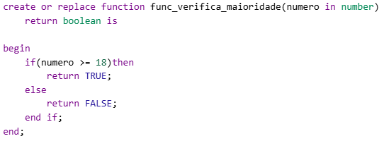

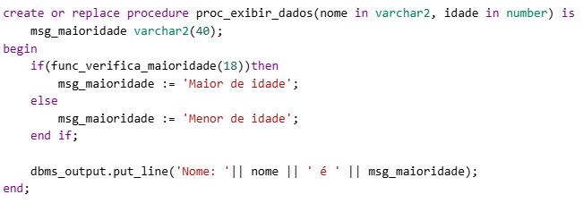
Exemplo de procedure chamando uma function

Slide 34
Exercícios
Crie uma função que receba o primeiro e o último nome de um cliente e retorne o nome completo.
Crie uma função que receba a data de nascimento de um cliente e retorne a idade.
Crie uma função que faça a inserção em uma tabela do banco de dados e retorna uma mensagem de sucesso ou erro.

Slide 35
Exercícios
Criar uma function que verifique se um nome possui no mínimo 3 caracteres e retorne true caso verdadeiro ou false caso contrário. Criar outra function que verifique se um e-mail possui o caractere @ e mais de 8 caracteres. A função também deve retornar true ou false. Por fim crie e execute uma procedure que utilize as functions criadas para validar o nome e e-mail. Caso ambas functions retornem verdadeiro inserir os dados em uma tabela. Caso contrário exibir uma mensagem de erro ao cadastrar.

Slide 36

Contato
E-mail: allan@cruzeirodosul.edu.br

Slide 37

www. cruzeirodosul.edu.br

